Slide 1
TRƯỜNG THCS ĐỒNG TIẾN
TỔ KHOA HỌC XÃ HỘI
NHIỆT LIỆT CHÀO MỪNG QUÝ THẦY, CÔ GIÁO
VỀ DỰ TIẾT THAO GIẢNG NĂM HỌC 2023 - 2024
MÔN LỊCH SỬ và ĐỊA LÍ (PHÂN MÔN LỊCH SỬ) - LỚP 8A
TIẾT 18 – BÀI 7. KHỞI NGHĨA NÔNG DÂN Ở ĐÀNG NGOÀI THẾ KỈ XVIII
(Bộ sách Kết nối tri thức với cuộc sống)
giáo viên THỰC HIỆN: LÊ TIẾN NHẬT

Slide 2
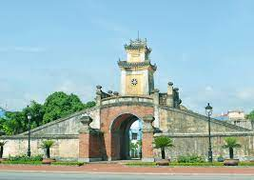
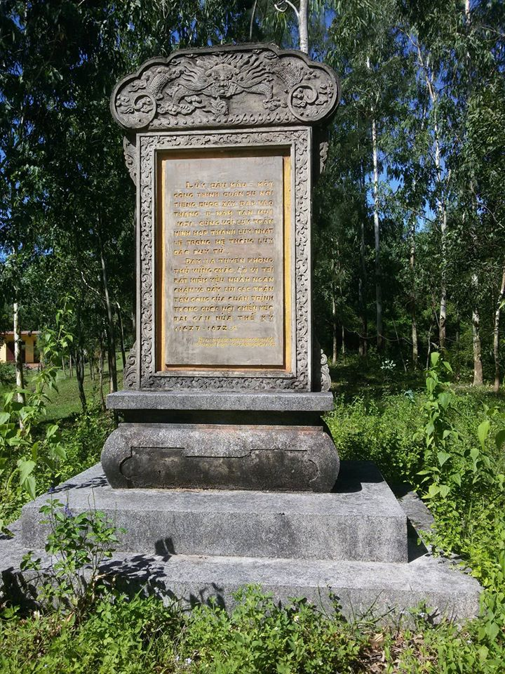
Đàng Ngoài
Sông Gianh
Đàng Trong
Dưới chân luỹ Thầy sát cửa sông Nhật Lệ (thuộc tỉnh Quảng Bình) còn một tấm bia khắc dòng chữ: “Nơi đây đã từng diễn ra các cuộc giao tranh quyết liệt giữa hai thế lực phong kiến Trịnh – Nguyễn trong gần 50 năm của cuộc nội chiến”

Slide 3
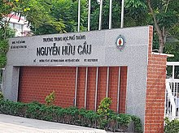
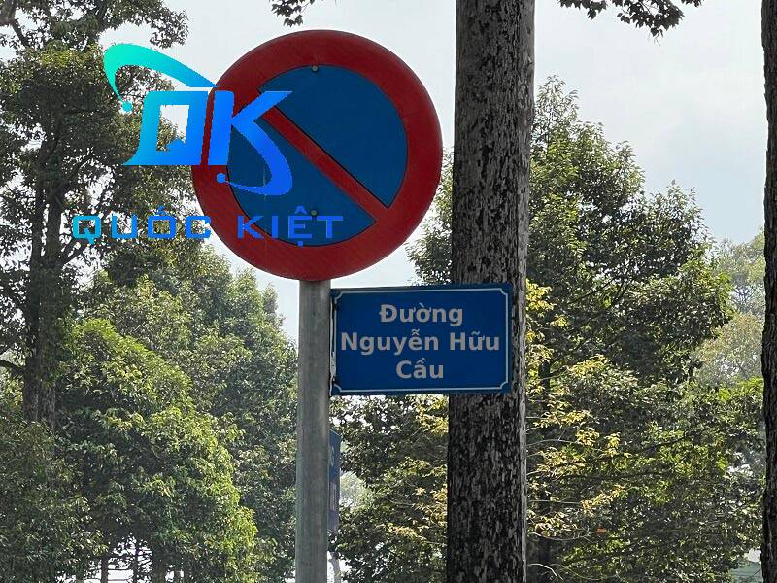
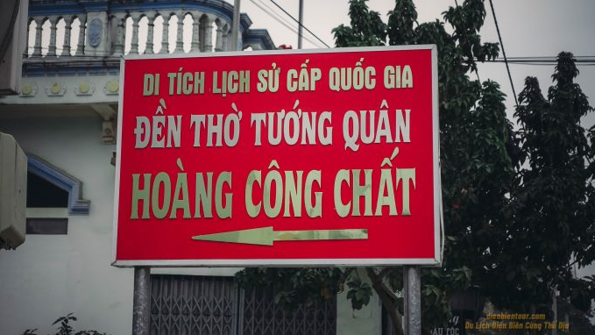

Slide 4
TIẾT 18 + 19 - BÀI 7.
KHỞI NGHĨA NÔNG DÂN Ở ĐÀNG NGOÀI THẾ KỈ XVIII
Nội dung 1 + 2
Bối cảnh lịch sử
Một số cuộc khởi nghĩa lớn của phong trào nông dân Đàng Ngoài
Nội dung 3
Kết quả, ý nghĩa lịch sử và tác động của phong trào nông dân ở Đàng Ngoài thế kỉ XVIII
- Nêu được những nét chính (bối cảnh lịch sử, diễn biến, kết quả và ý nghĩa) của phong trào nông dân ở Đàng Ngoài thế kỉ XVIII
- Nêu được tác động của phong trào nông dân Đàng Ngoài đối với xã hội Đại Việt thế kỉ XVIII
Yêu cầu cần đạt

Slide 5
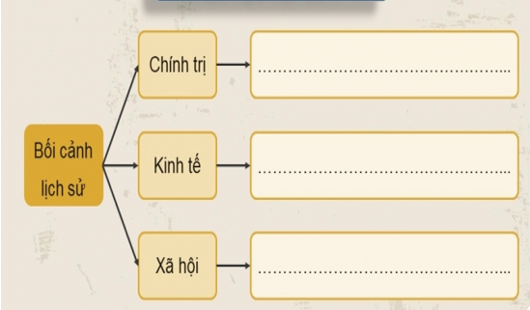
Thảo luận nhóm đôi (3 phút)
Khai thác tư liệu 1,2 và thông tin trong mục, trên, hãy nêu một số nét chính về bối cảnh lịch sử dẫn đến phong trào nông dân Đàng Ngoài

Slide 6
Triều đình vua Lê
Vương phủ chúa Trịnh

Slide 7
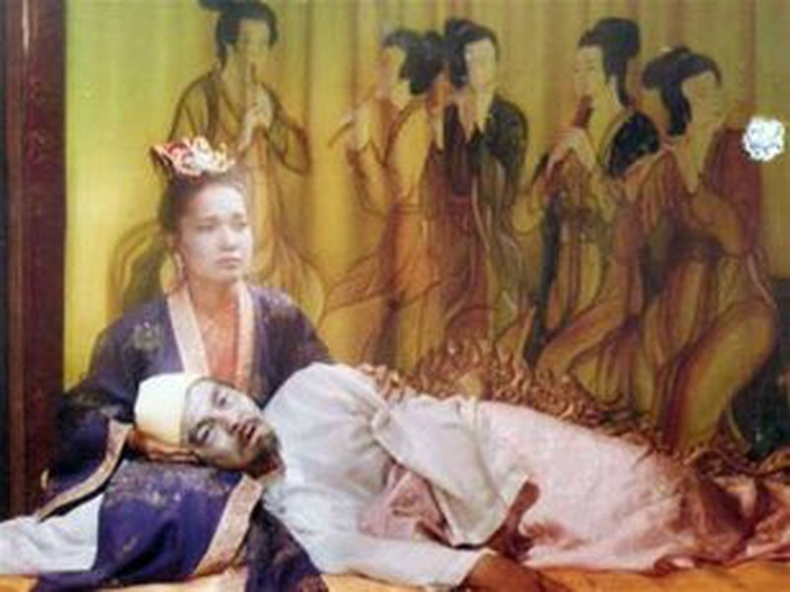
Hình minh họa chúa Trịnh Sâm đam mê tửu sắc
Trịnh Sâm là một vị chúa có nhiều cung tần vào loại nhất trong các chúa Trịnh. Theo cuốn Chuyện tình vua chúa hoàng tộc Việt Nam thống kê thì ông này có tới 400 cung tần, mỹ nữ chuyên lo việc hầu hạ.

Slide 8
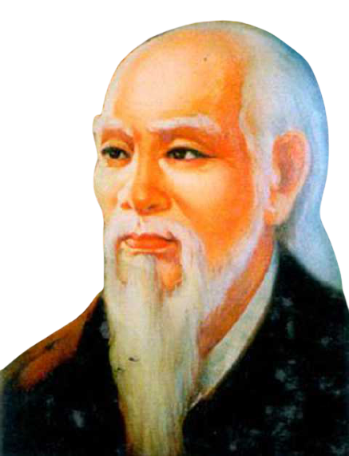
“Tôi đi vào từ cửa sau, nhìn quanh tôi thấy cây cối um tùm, chim hót líu lo, muôn hoa đua thắm. Qua mấy lần cửa, các hành lang dài quanh co tôi được đưa tới một ngôi nhà thật lớn gọi là phòng trà. Đồ đạc trong phòng đều được sơn son thiếp vàng. Lúc đó thánh thượng đang ngự phòng thuốc cùng các phi tần nên tôi không thể yết kiến. Tôi được thiết đãi bữa sáng mĩ vị với đồ dùng toàn bằng vàng, bạc. Ăn xong tôi được đưa đến yết kiến ở Đông Cung và khám bệnh cho thế tử Trịnh Cán. Thế tử vì “ăn quá no, mặc quá ấm” mà sinh bệnh”.
Hải Thượng Lãn Ông
Lê Hữu Trác

Slide 10
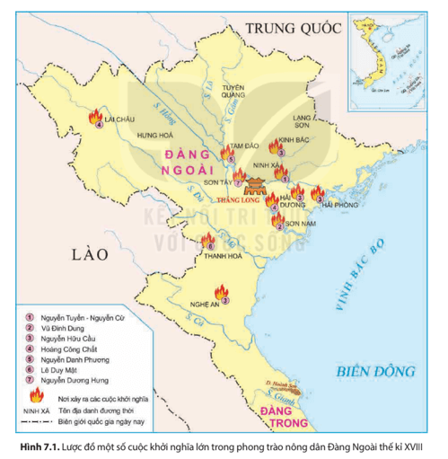
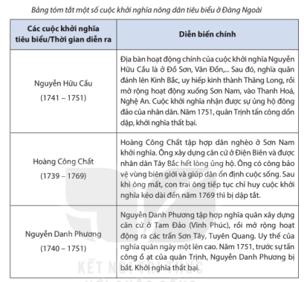
Sử dụng kĩ thuật Kipling (5W1H) để hoàn thành phiếu học tập về các cuộc khởi nghĩa nông dân ở Đàng Ngoài thế kỉ XVIII
KHỞI NGHĨA NÔNG DÂN ĐÀNG NGOÀI THẾ KỈ XVIII
WHY
Tại sao nông dân dứng lên khởi nghĩa?
WHO
Lãnh đạo các cuộc khởi nghĩa tiêu biểu là ai?
WHEN
Thời gian diễn ra các cuộc khởi nghĩa tiêu biểu?
WHERE
Địa bàn các cuộc khởi nghĩa tiêu biểu diễn ra ở đâu?
WHAT
Kết quả của các cuộc khởi nghĩa là gì?
HOW
Các cuộc khởi nghĩa có ý nghĩa như thế nào?

Slide 12
KHỞI NGHĨA NÔNG DÂN ĐÀNG NGOÀI THẾ KỈ XVIII
WHY
Tại sao nông dân dứng lên khởi nghĩa?
WHO
Lãnh đạo các cuộc khởi nghĩa tiêu biểu là ai?
WHEN
Thời gian diễn ra các cuộc khởi nghĩa tiêu biểu?
WHERE
Địa bàn các cuộc khởi nghĩa tiêu biểu diễn ra ở đâu?
WHAT
Kết quả của các cuộc khởi nghĩa là gì?
HOW
Các cuộc khởi nghĩa có ý nghĩa như thế nào?

Slide 13
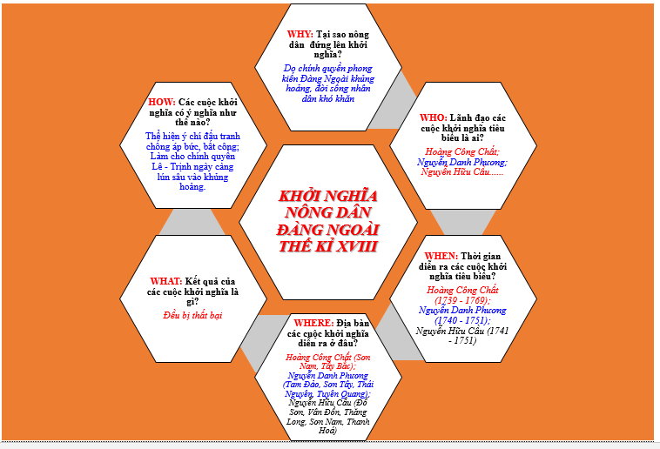

Slide 14
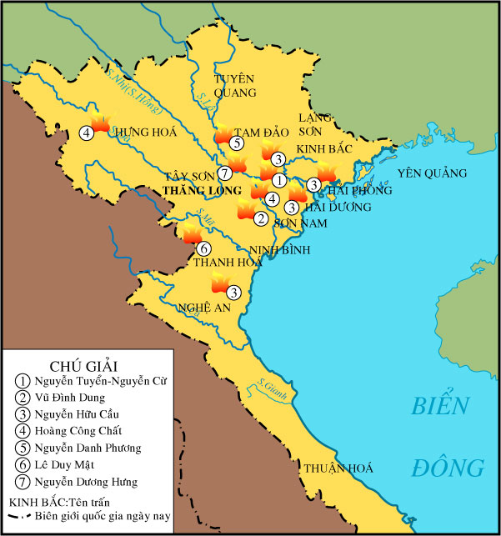
Nguyễn Danh Phương-1740-1751-Tam Đảo, Sơn Tây, Tuyên Quang
Hoàng Công Chất-1739-1769-Sơn Nam, Tây Bắc
Nguyễn Dương Hưng
(1737- Sơn Tây)
Lê Duy Mật-1738-1770-Thanh Hóa, Nghệ An
Nguyễn Hữu Cầu-1741-1751-Đồ Sơn, Kinh Bắc, Sơn Nam, Thanh Hóa, Nghệ An
Lược đồ nơi diễn ra các cuộc khởi nghĩa nông dân Đàng Ngoài thế kỷ XVIII

Slide 15
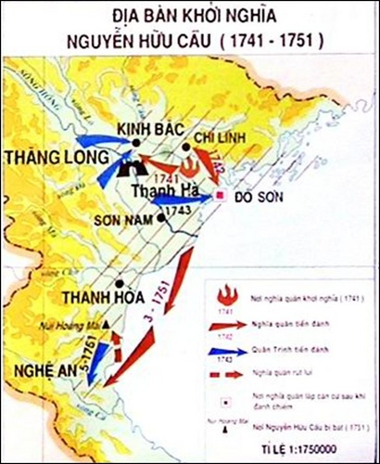
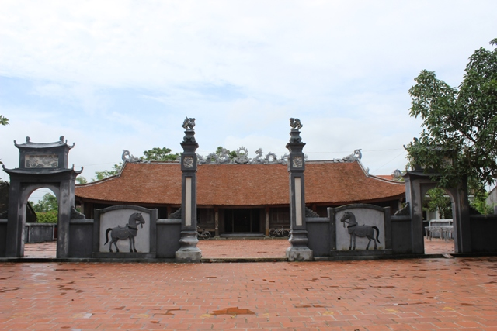
Nguyễn Hữu Cầu (阮有求)
còn gọi là Quận He (He là một loài cá ở biển, do ông có tài bơi lội rất giỏi nên được gọi như thế). Không rõ năm sinh, người làng Lôi Động, xã Tân An,huyện Thanh Hà, tỉnh Hải Dương
Ông xuất thân trong gia đình nông dân nghèo, có tài cả văn kiêm võ.
Ông là thủ lĩnh trong cuộc khởi nghĩa nông dân ở Đàng Ngoài vào giữa thế kỷ 18.
Đền thờ Nguyễn Hữu Cầu

Slide 16
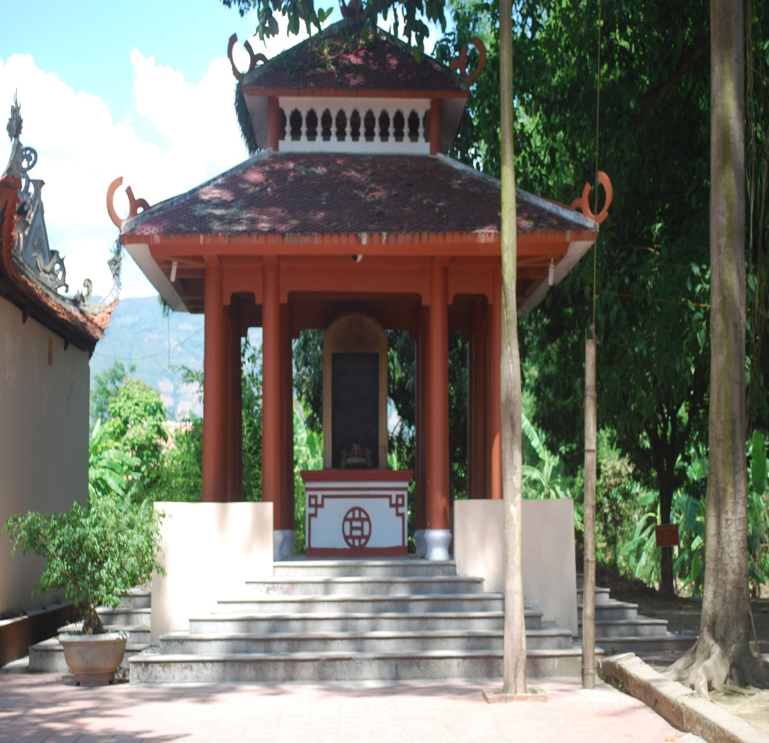
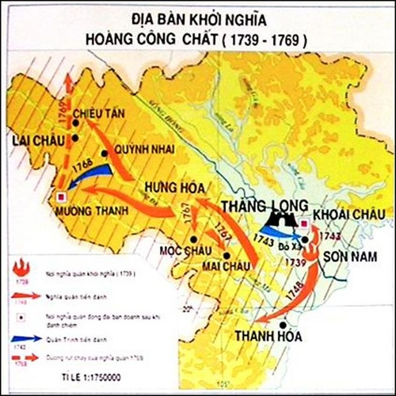
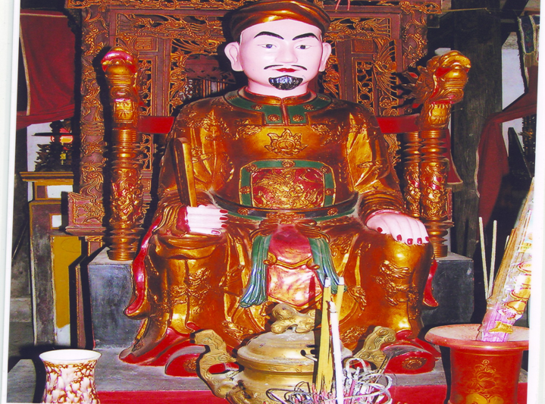
Hoàng Công Chất tên thật là Hoàng Công Thư, xuất thân trong một gia đình nông dân nghèo ở làng Hoàng Xá, huyện Thư Trì, trấn Sơn Nam Hạ, tỉnh Thái Bình, nay thuộc xã Nguyên Xá, huyện Vũ Thư. Ông là một lãnh tụ nông dân kiệt xuất, dựng cờ khởi nghĩa chống triều đình ruỗng nát của họ Trịnh thời Lê mạt, cứu giúp dân nghèo.
Đền thờ Hoàng Công Chất
Tượng thờ Hoàng Công Chất

Slide 17
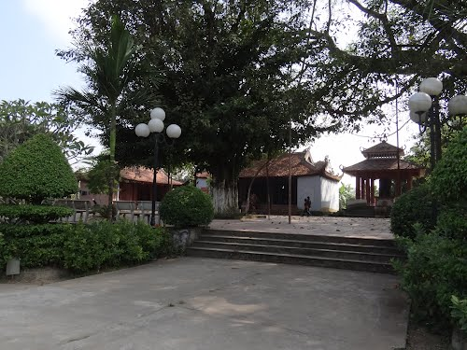
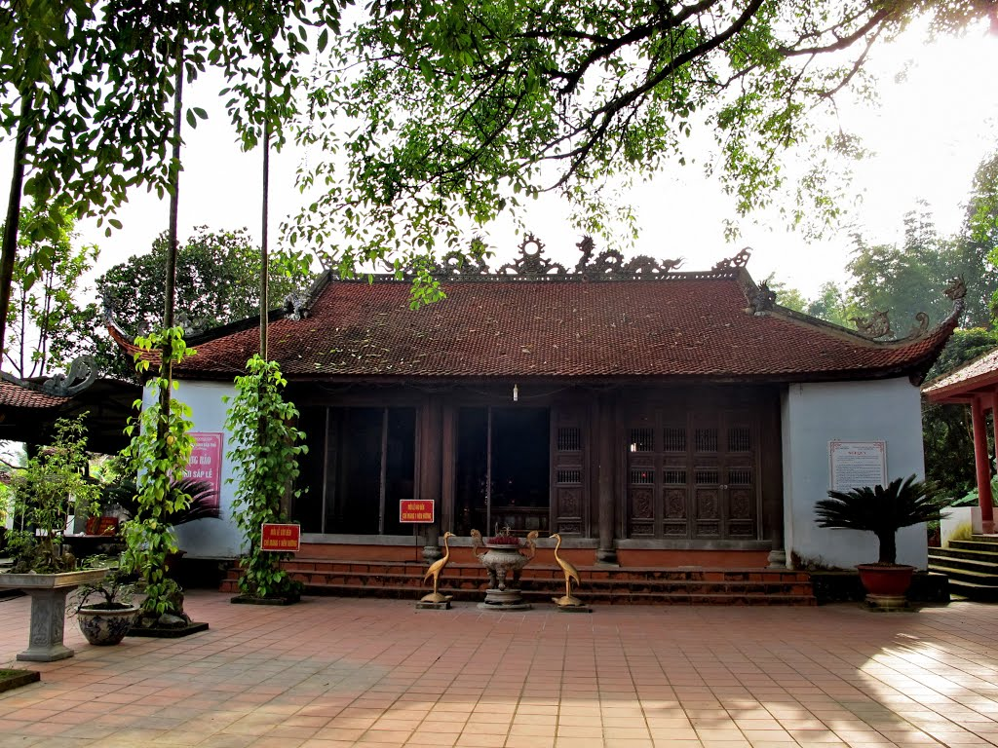
Đền thờ Hoàng Công Chất trong thành Bản Phủ
thuộc xã Noong Hẹt, huyện Điện Biên, tỉnh Điện Biên

Slide 18
Trong các cuộc khởi nghĩa nông dân trên, em ấn tượng nhất cuộc khởi nghĩa nào? Vì sao?
- Cuộc khởi nghĩa Nguyễn Hữu Cầu diễn ra 10 năm, được nhân dân ủng hộ đông đảo, uy hiếp được kinh thành Thăng Long.
- Cuộc khởi nghĩa Nguyễn Danh Phương kéo dài 11 năm và mở rộng hoạt động trên một phạm vi lớn.
- Cuộc khởi nghĩa Hoàng Công chất kéo dài 30 năm và không chỉ chống lại chính quyền phong kiến mà còn có công đánh giặc Phẻ (từ Thượng Lào tràn vào xâm lược) bảo vệ vùng biên giới Tây Bắc, giúp nhân dân ổn định cuộc sống.

Slide 19
15 100,000
14 85,000
13 60,000
12 40,000
11 30,000
10 20,000
9 14,000
8 10,000
7 6,000
6 3,000
5 2,000
4 1000
3 600
2 400
1 200
Thông tin
Chơi ngay
Bỏ qua

Slide 20
C
A
D
$200
B
Vào thế kỉ XVIII, tình hình chính quyền phong kiến Đàng Ngoài có điểm gì nổi bật?
A. Chính quyền được củng cố về mọi mặt
B. Vua Lê nắm thực quyền
C. Lâm vào khủng hoảng sâu sắc.
D. Chúa Trịnh thực hiện các cải cách.
Câu tiếp theo
Dừng trò chơi

Slide 21
B
C
D
$400
A
Bối cảnh lịch sử nào dẫn đến bùng nổ phong trào nông dân Đàng Ngoài giữa thế kỉ XVIII?
A. Chính quyền phong kiến đàn áp nhân dân.
B. Quan lại ngạo mạn, hách dịch.
C. Nông dân phải đi xây nhiều chùa lớn.
D. Cuộc sống của nông dân khó khăn về mọi mặt.

Slide 22
D
A
C
B
$600
Điểm nổi bật của cuộc khởi nghĩa do Hoàng Công Chất lãnh đạo là gì?
A. Lật đổ được chính quyền vua Lê, chúa Trịnh.
.
B. Chia ruộng đất cho nhân dân
C. Uy hiếp kinh thành Thăng Long
D. Góp phần bảo vệ vùng biên giới Tây Bắc.

Slide 23
B
D
C
A
$1000
Cuộc khởi nghĩa do ai lãnh đạo đã xây dựng căn cứ ở Tam Đảo (Vĩnh Phúc) rồi mở rộng ra các trấn Sơn Tây, Tuyên Quang?
A. Nguyễn Hữu Cầu.
B. Nguyễn Danh Phương.
C. Hoàng Công Chất.
D. Nguyễn Dương Hưng.

Slide 24
D
C
$2000
A
B
Cuộc khởi nghĩa nông dân nào diễn ra trong 10 năm (1741 – 1751) có địa bàn hoạt động chính là ở Đồ Sơn, Vân Đồn và tấn công uy hiếp kinh thành Thăng Long?
A. Nguyễn Danh Phương.
B. Hoàng Công Chất.
C. Lê Duy Mật
D. Nguyễn Hữu Cầu

Slide 25
VẬN DỤNG
Tìm hiểu thông tin từ sách, báo và internet, hãy viết đoạn văn (khoảng 5 – 7 dòng) giới thiệu về một di tích hoặc lễ hội còn tồn tại đến ngày nay gắn với tên tuổi một thủ lĩnh của cuộc khởi nghĩa nông dân ở Đàng Ngoài thế kỉ XVIII.

